Slide 1











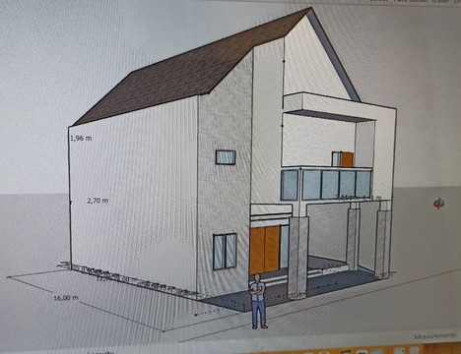
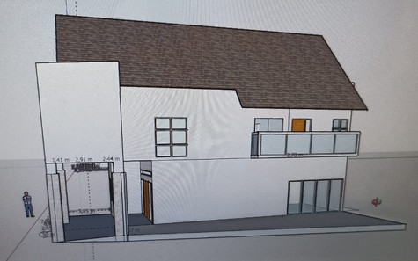
KEYNOTE PRESENTATION
PEMASARAN DIGITAL TENTANG KAKO ALLWORK
Presented by Arfi Alfarius 13220006
Market
Trends
Feedback
Ads

Slide 2







AGENDA
INTRODUCTION
Kako Allwork - Woodwork, Metalwork, Aluminium and Architecture
MARKET
Teman, Keluarga, Temannya Keluarga
TRENDS
Solusi pemanfaatan ruang rumah anda, sesuai ide konsep dan hobby
CONCLUSION
Kako Allwork memberikan opsi dan solusi mewujudkan ide kreatif pelanggan
TAG LINE
Kako Allwork memberikan pilihan material premium, hasil melebihi expectasi, harga terbaik

Slide 3




INTRODUCTION
Hobby perkayuan yang dimiliki CEO, berkembang untuk mewujudkan ide kreatif dari keputusasaan pelanggan dalam pemanfaatan ruang belakang rumah disulap menjadi ruang inspirasi dan rumah kucing. CEO sebagai Pimpro dengan sentuhan arsitek handal akan memandu pelanggan dalam mewujudkan ide kreatif menjadi kenyataan dipadukan kreasi tangan para teknisi berjiwa seni.

Slide 4
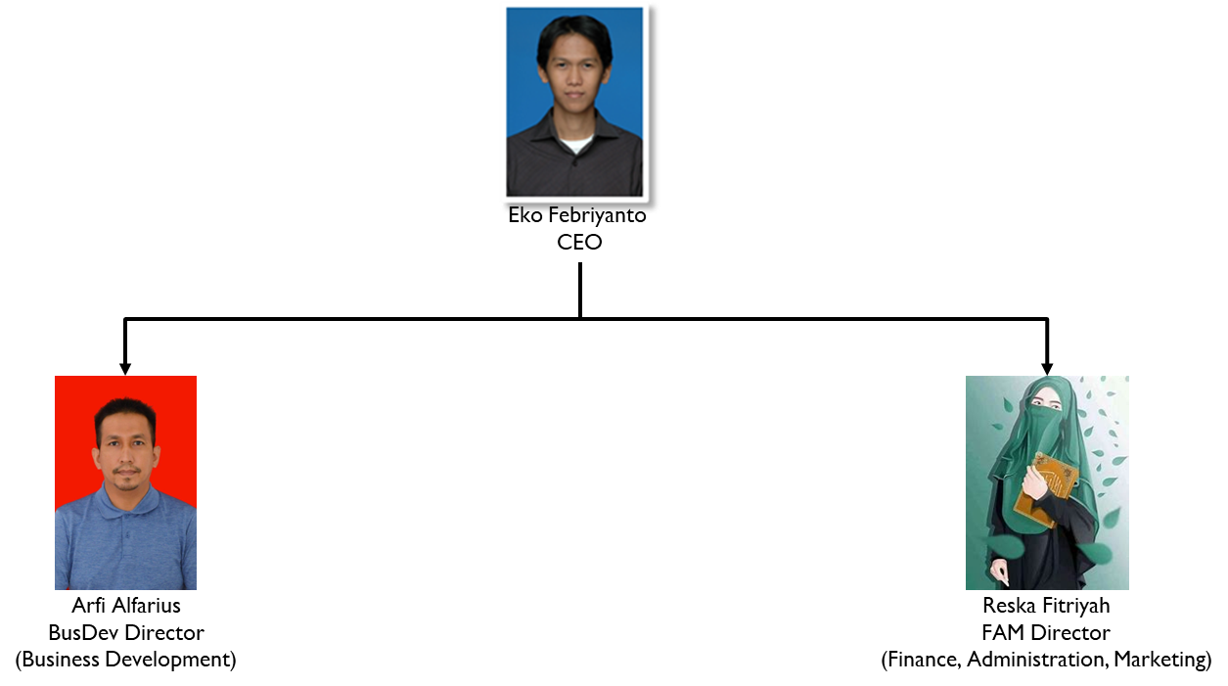
PERKENALAN TEAM

Slide 5


INTRODUCTION
INPUT
PROCESS
OUTPUT
Kako All Work Process opsi design
Review Customers
Design Deal, Kako All Work propose RAB, MTO, Time Schedule
Deal semua point, DP 50% 50% pengerjaan tahap 2
pembayaran 25%
Kako All Work Proses pembelian bahan dan pengerjaan Pengawasan Langsung oleh Pimpro
Evaluasi mingguan oleh arsitek (Plan vs Actual)
Selesai Pekerjaan dan Pelunasan Jaminan After Construction Services
Pelanggan membutuhkan team realisasi ide
Kako Allwork Team melakukan survey
Free Discuss to deliver customers needs
FEEDBACK

Slide 6


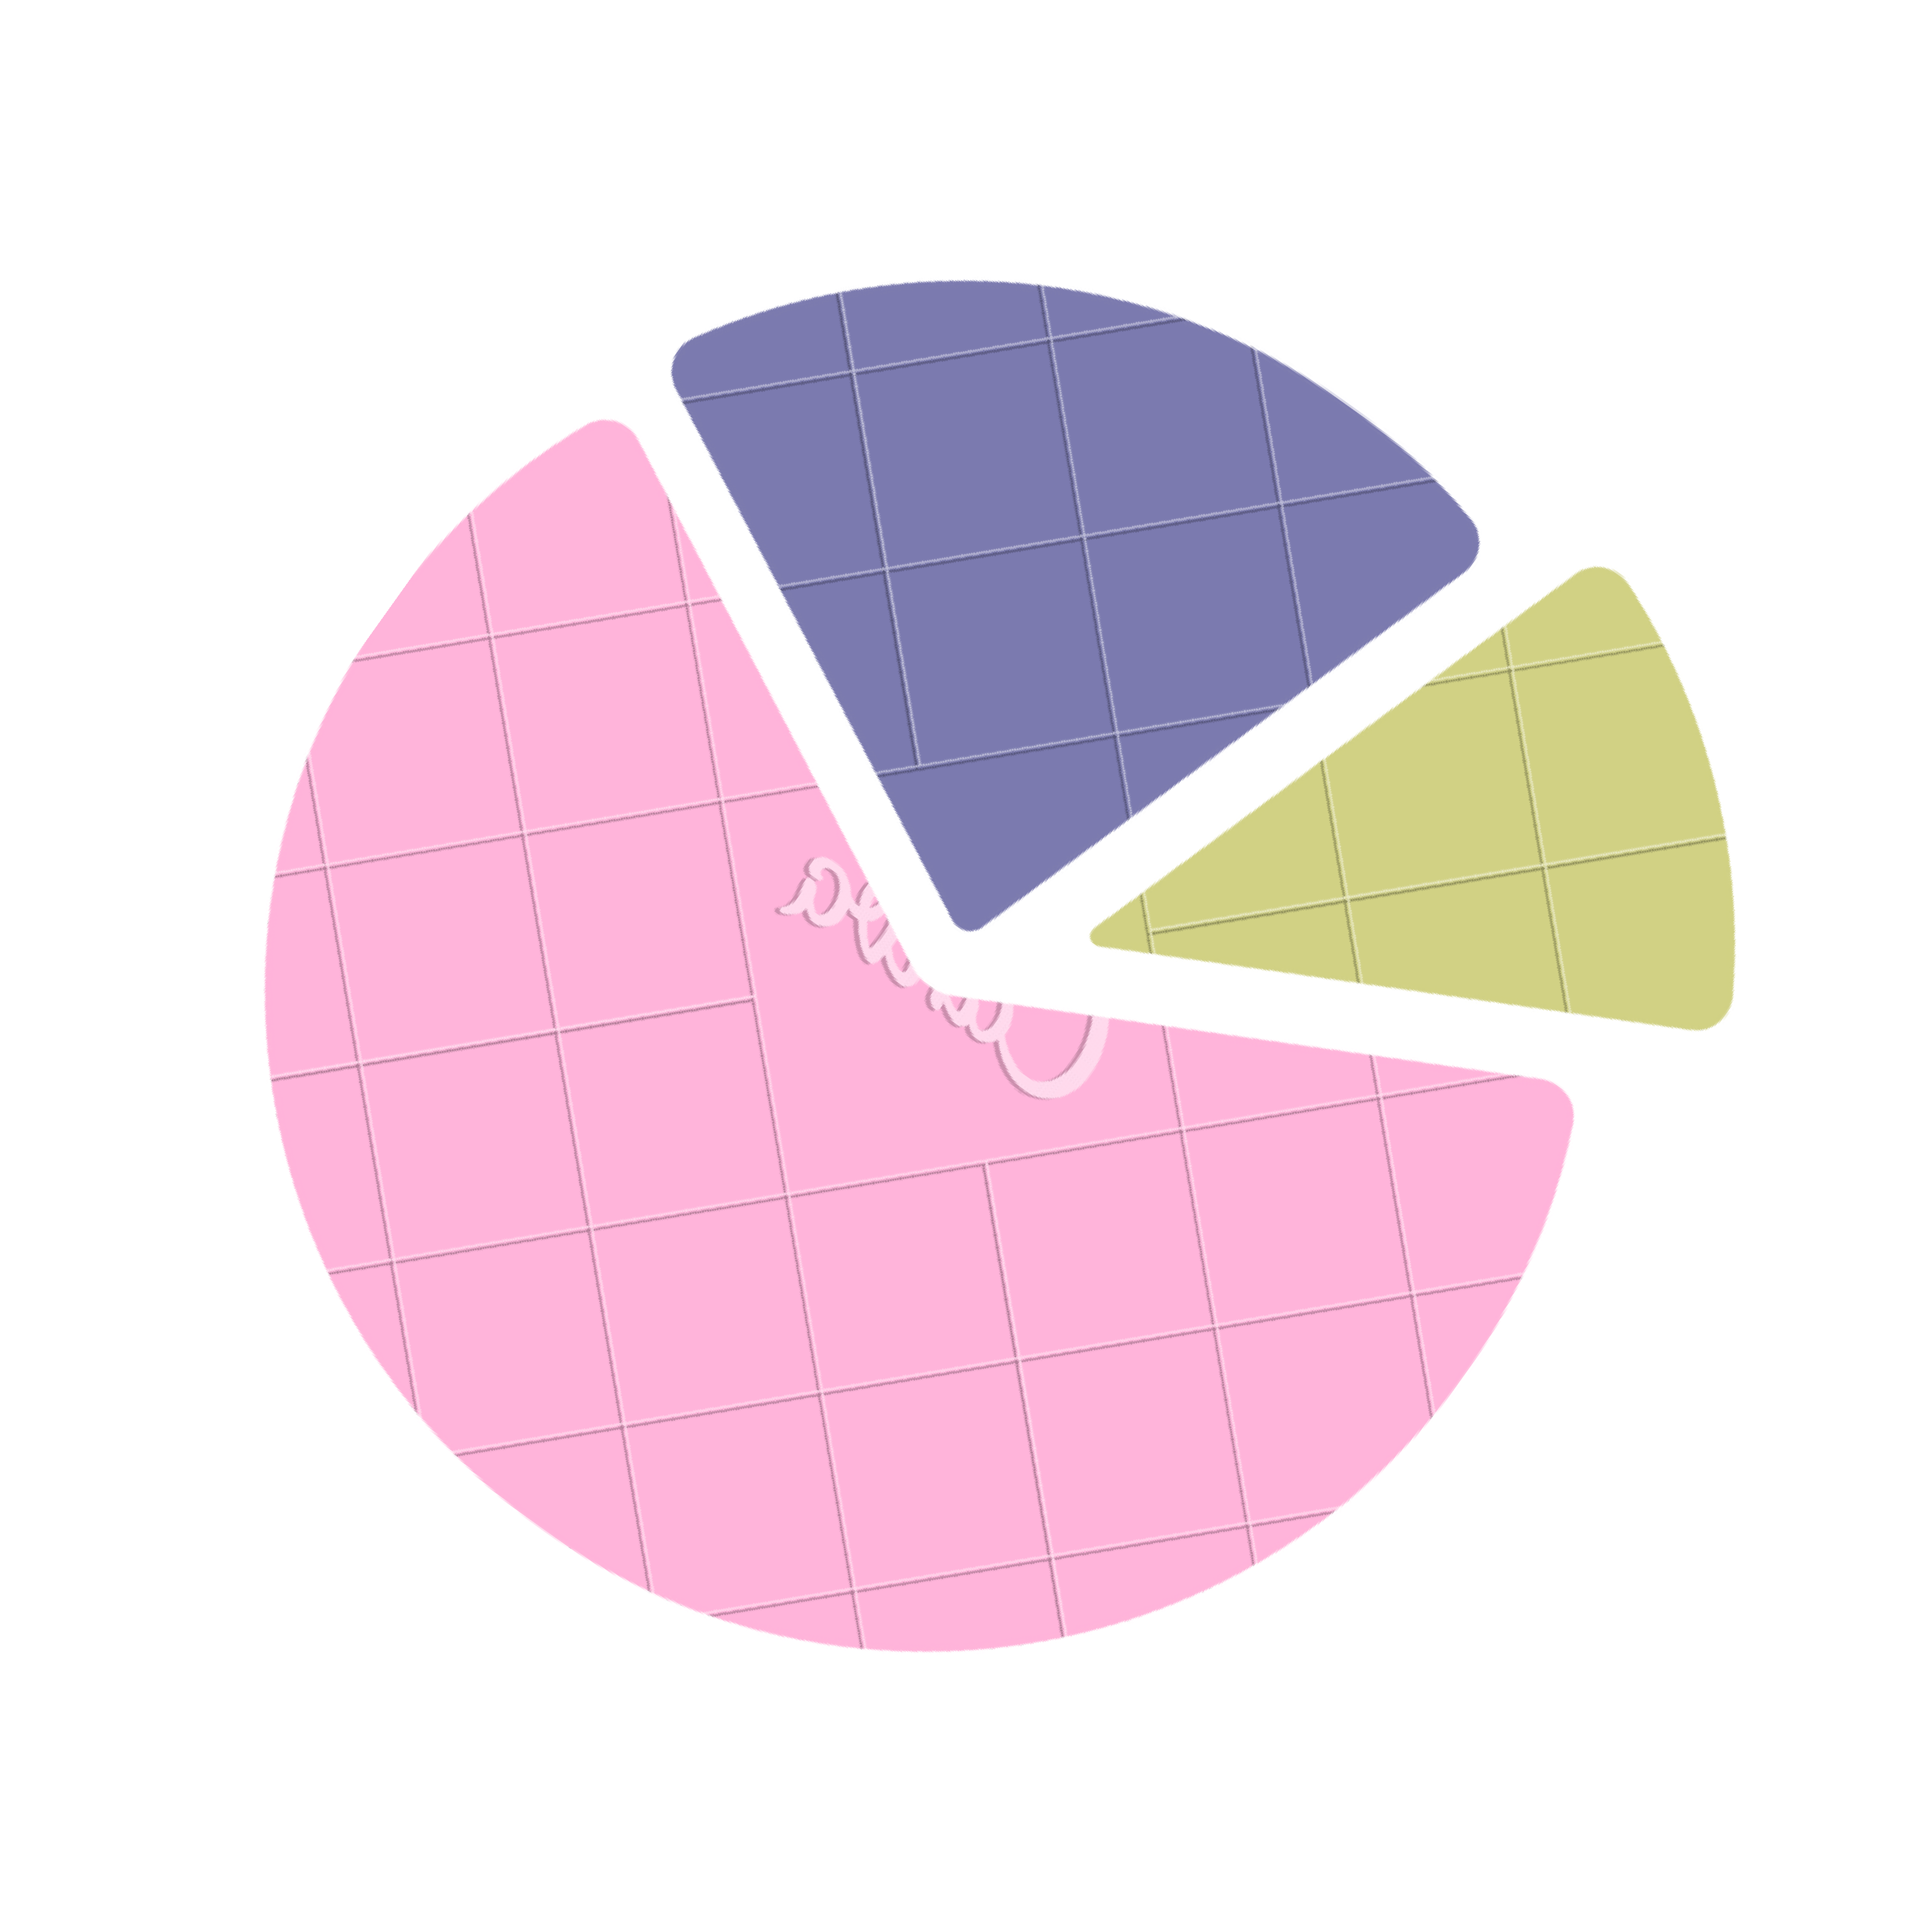



MARKET
Potential Market
Target Market
Target Market : Teman Keluarga/Kerabat
Potential Market
Teman dari Keluarga/Kerabat Available Market
Siapa saja yang membutuhkan
Available Market

Slide 7





CONDUCT MARKET RESEARCH
TARGET MARKET
2
Menggunakan sosial media untuk mempromosikan
Melakukan survei Melakukan observasi Melakukan wawancara
1
ANALYZE CUSTOMER BASE
3
CREATE BUYER PERSONAS
Teman, kerabat atau keluarga yang sudah mengetahui kualitas pekerjaan dan brand yang digunakan
Relasi point 1 yang mengetahui, menyukai dan atau penasaran, mendapatkan info dari cerita ataupun sosial media
Karakterisasi fiksi dari pelanggan terbaik dan dibuatkan berbentuk profil dengan berisikan informasi tentang mereka. Informasi ini mulai dari nama, jenis kelamin, tingkat ekonomi, hingga bagaimana mereka menggunakan produk.

Slide 8







TRENDS
Solusi pemanfaatan ruang rumah anda, sesuai ide konsep dan hobby masing- masing pelanggan. Mengedepankan kepuasan dari sisi estetika dan mengikuti perkembangan kemajuan zaman

Slide 9



E-mail Marketing
TRENDS IN DIGITAL MARKETING
Update dan campaign melalui Intagram @Kako Allwork
Upload foto dan video proses dan hasil karya melalui Instagram @Kako Allwork
Kako Allwork Google Site akan menyajikan informasi fresh serta campaign seputaran aktifitas @Kako Allwork https://instagram.com/kakoallwork? igshid=MzRIODBiNWFIZA==
Social Media
Digital Campaign
Mobile Apps
Content Marketing
SEO

Slide 10
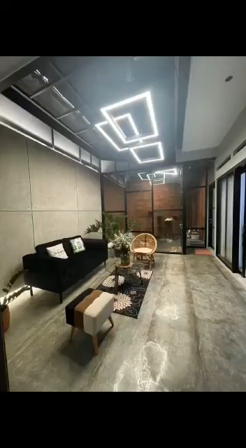
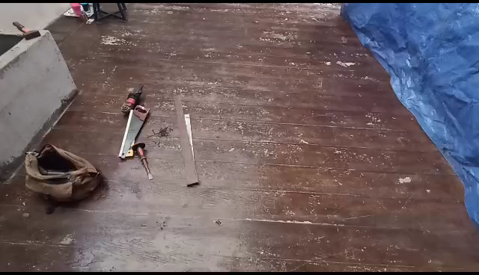
PENCAPAIAN
VIDEO SEBELUMNYA
VIDEO HASIL

Slide 11
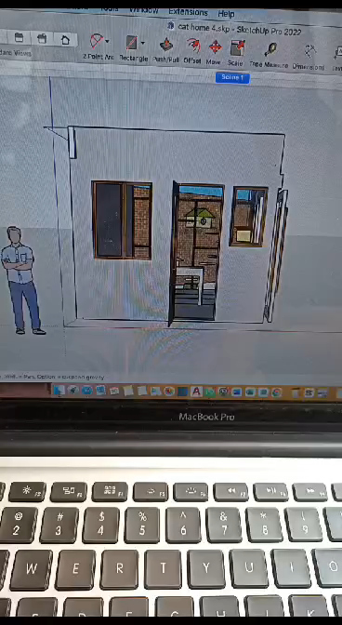
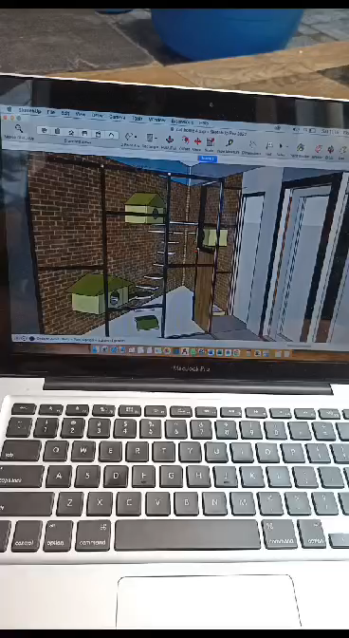
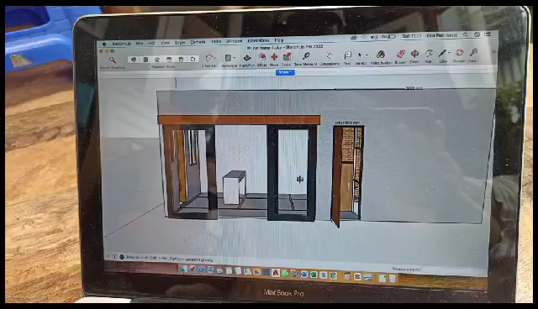
PROSES DALAM PENCAPAIAN
VIDEO DESIGN AWAL

Slide 12
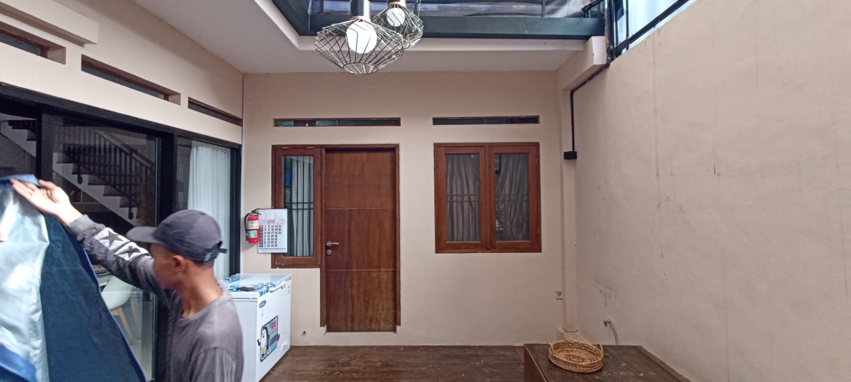
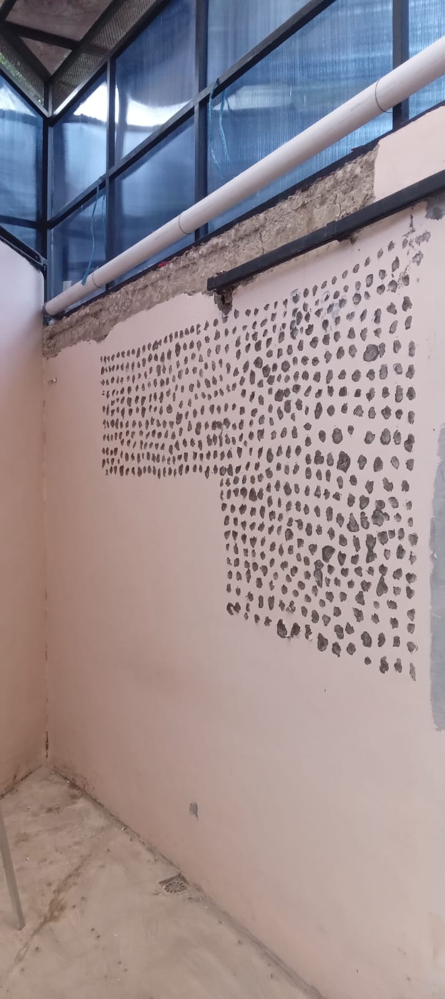
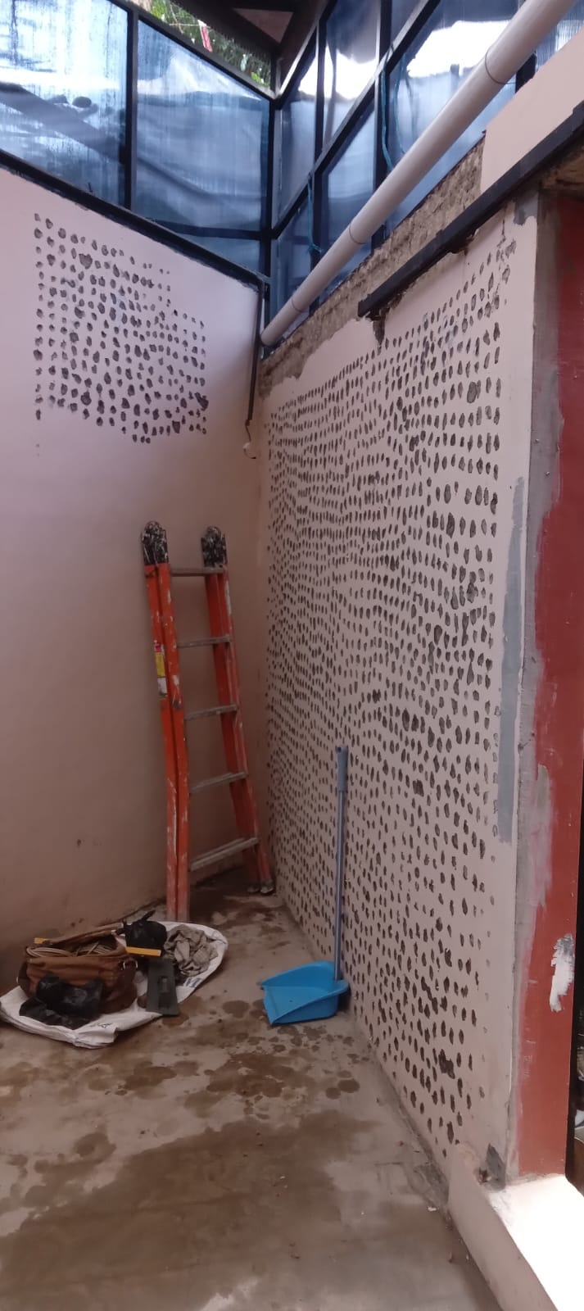
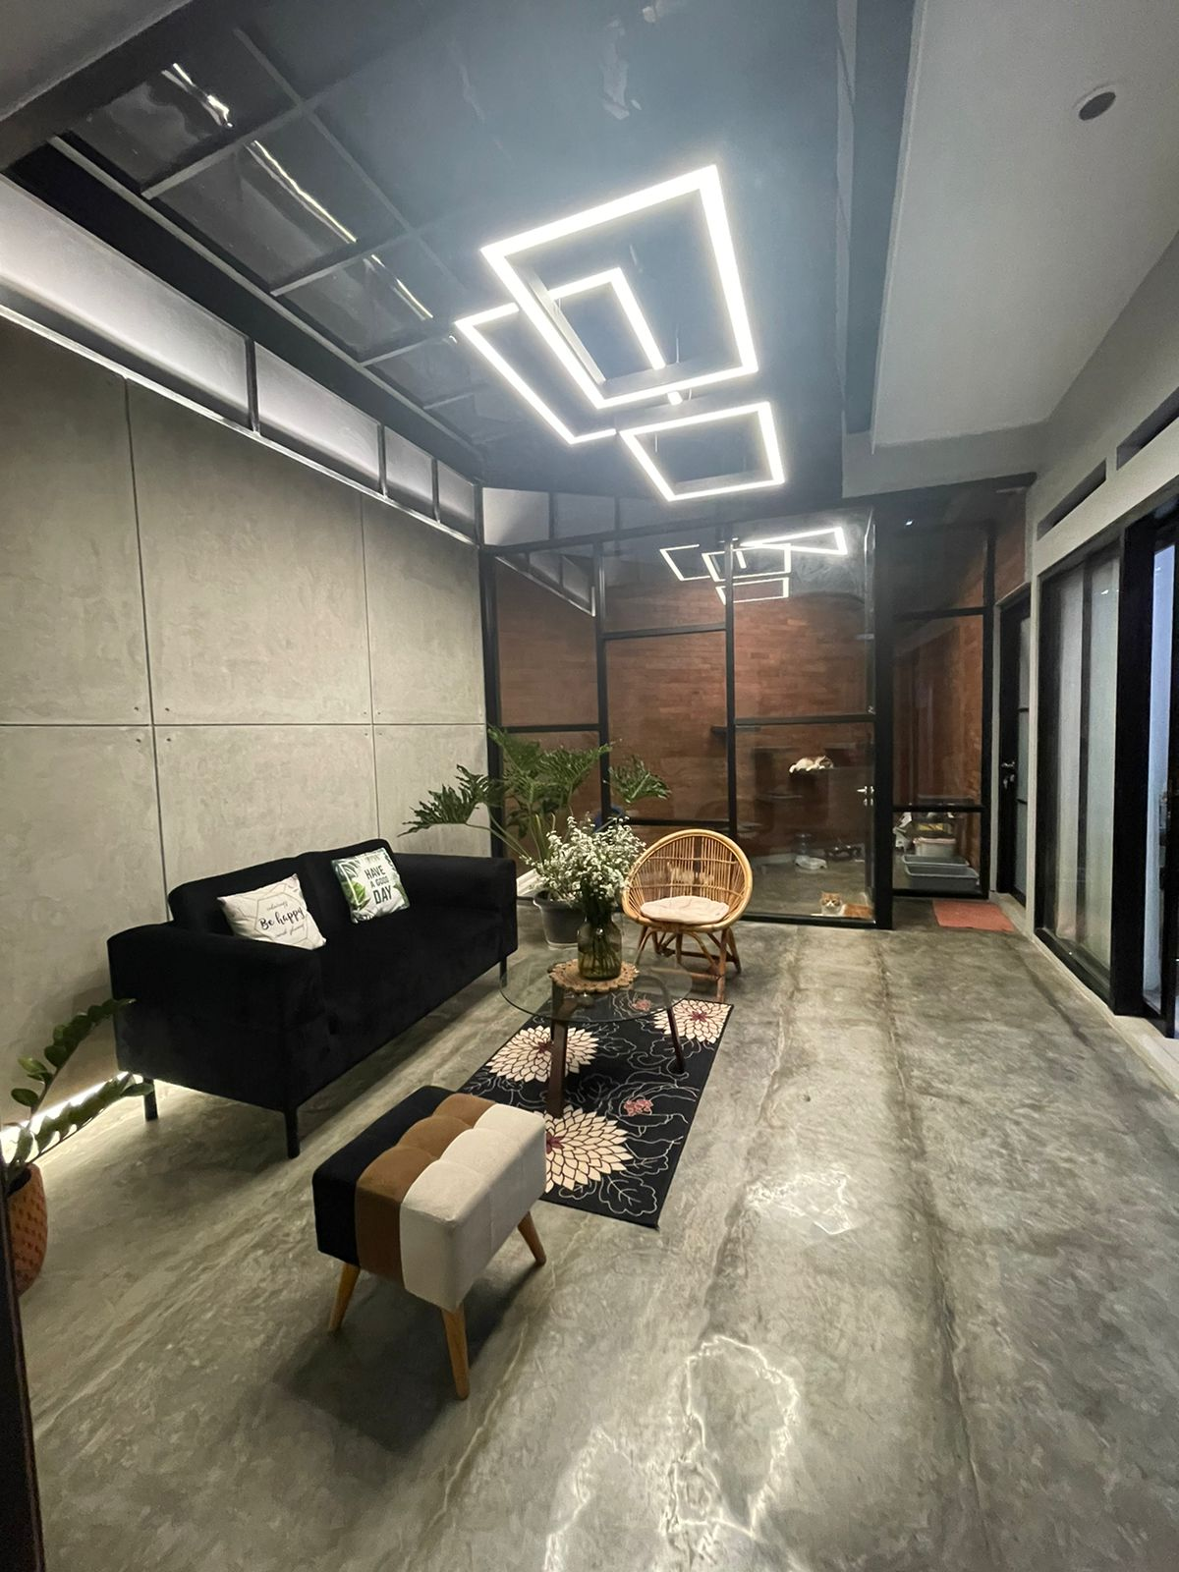
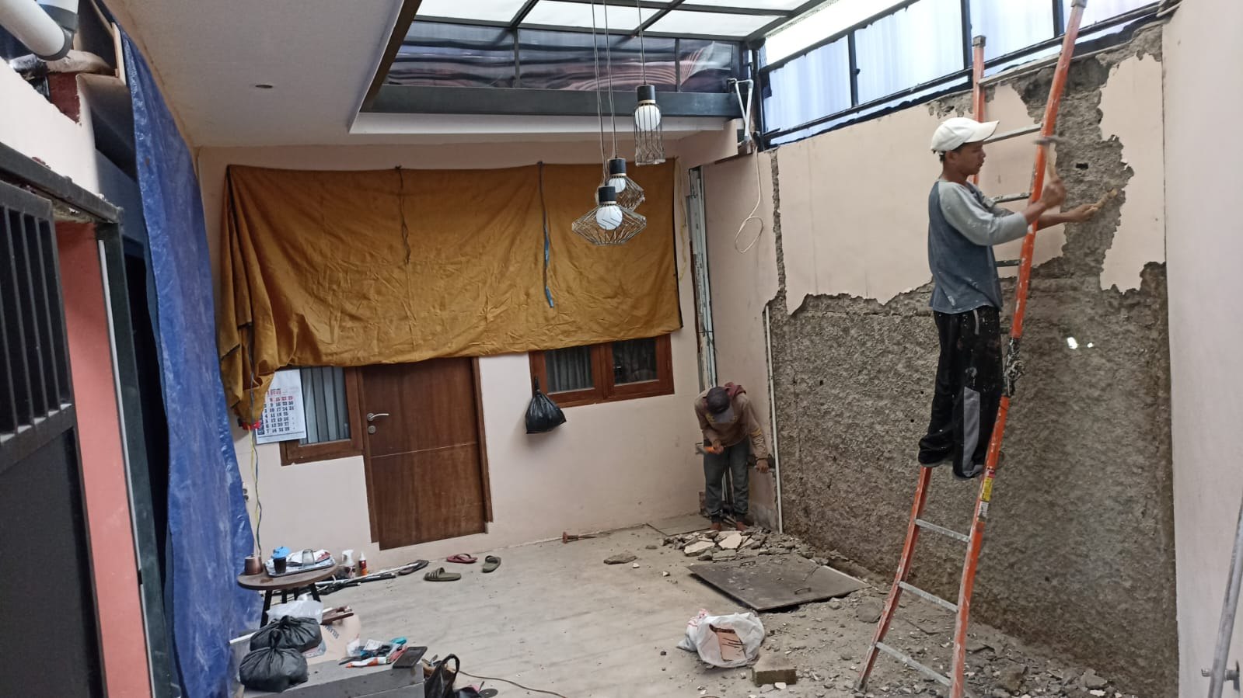
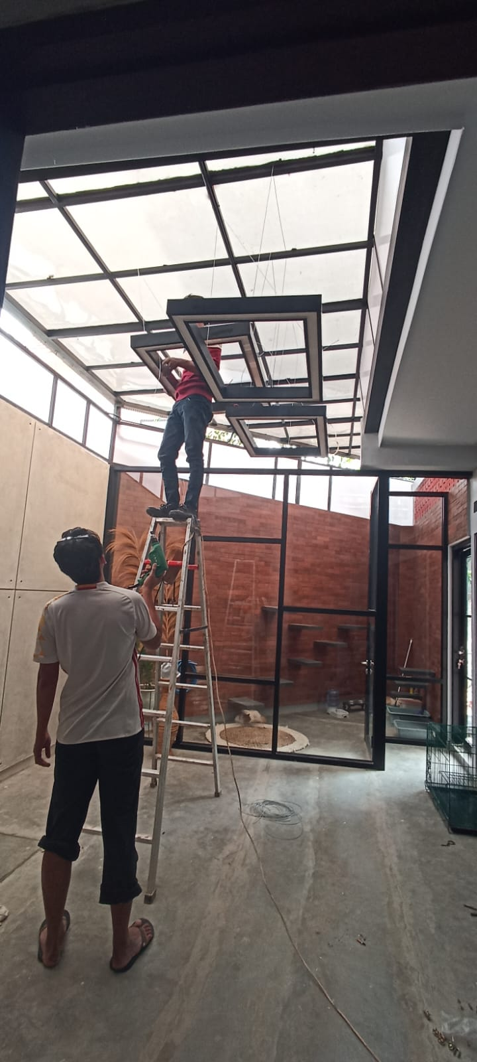
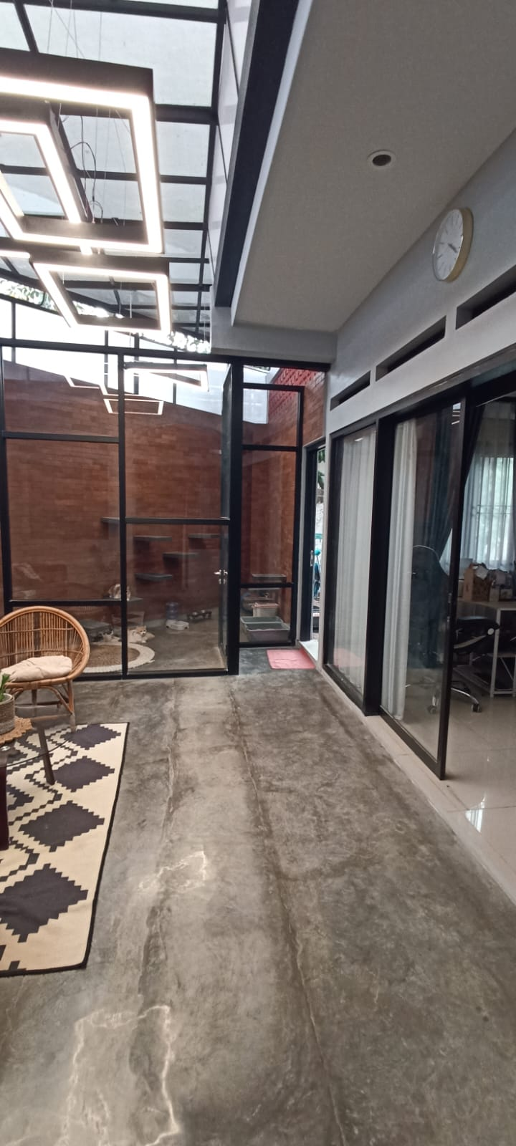
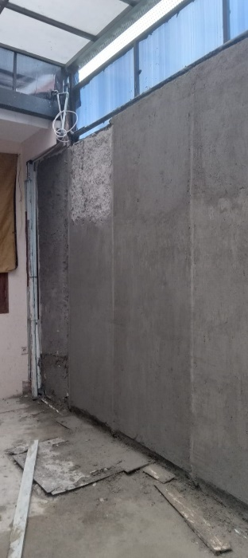
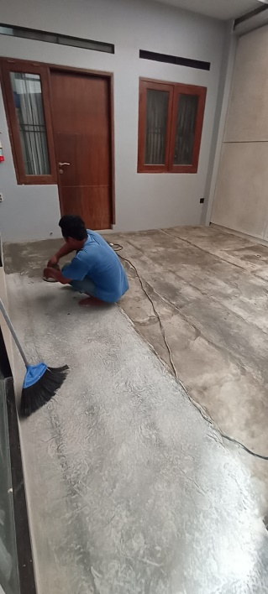
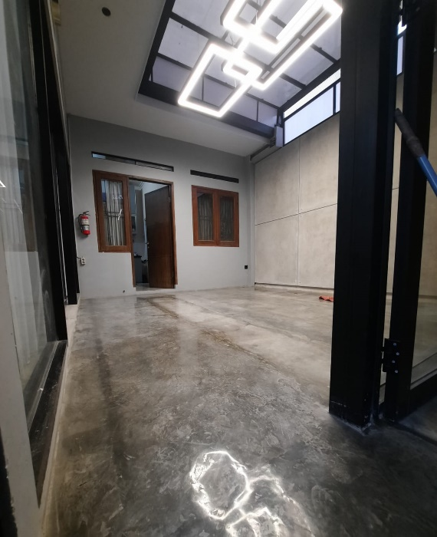
PROSES DALAM PENCAPAIAN
Foto-Foto

Slide 13
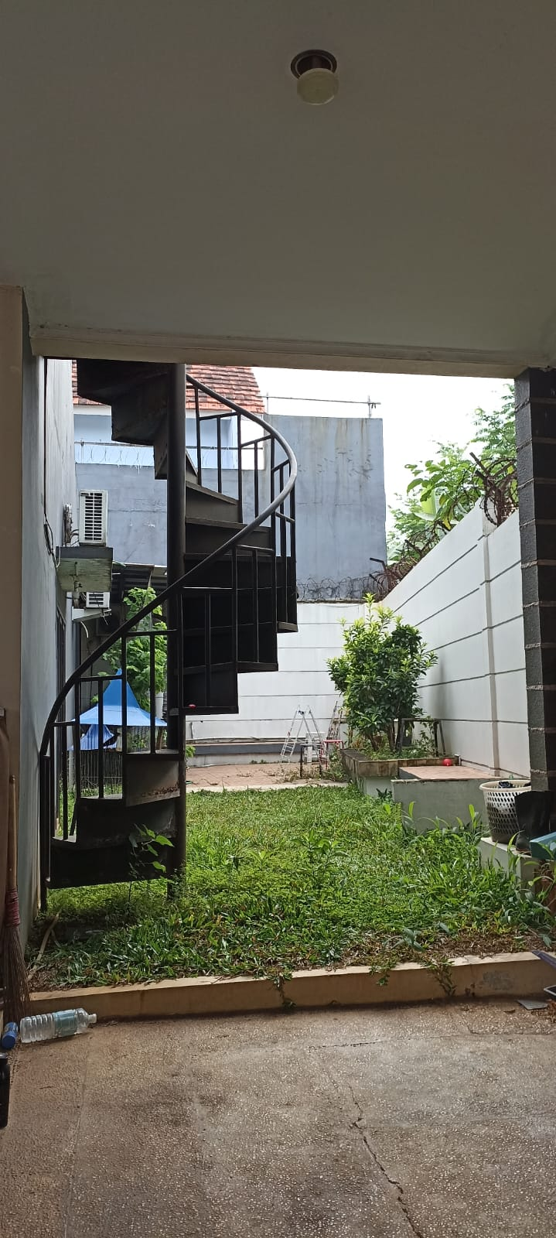
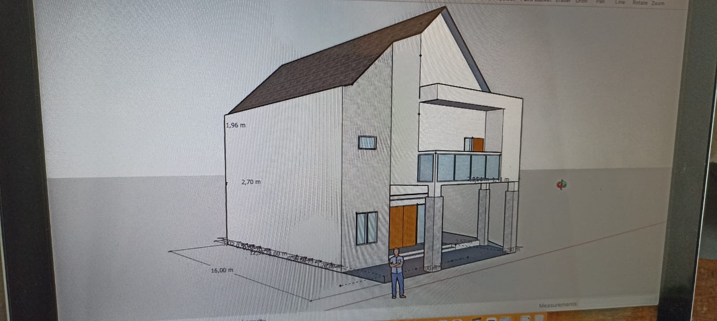
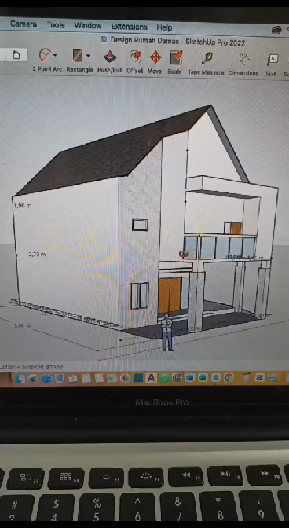
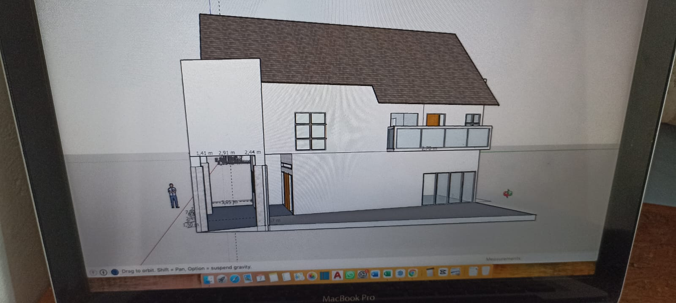
NEXT PROJECT
PROJECT RUMAH DAMAS A16 (TEMANNYA ISTRI)

Slide 14



CONCLUSION
Kako Allwork memberikan opsi dan solusi mewujudkan ide kreatif pelanggan.
Menempatkan CEO sebagai Pimpro dengan sentuhan arsitek handal akan memandu pelanggan dalam mewujudkan ide kreatif menjadi kenyataan dipadukan kreasi tangan para teknisi berjiwa seni, dan memberikan Jaminan After Construction Services dengan metode yang disepakati.

Slide 15




DIGITAL MARKETING
THANK YOU
Aktualisasikan Ide Kreatifmu untuk Rumah idaman

